Slide 1
Xin chào tất cả các con!

Slide 2
Bài 94:
anh
ach

Slide 3
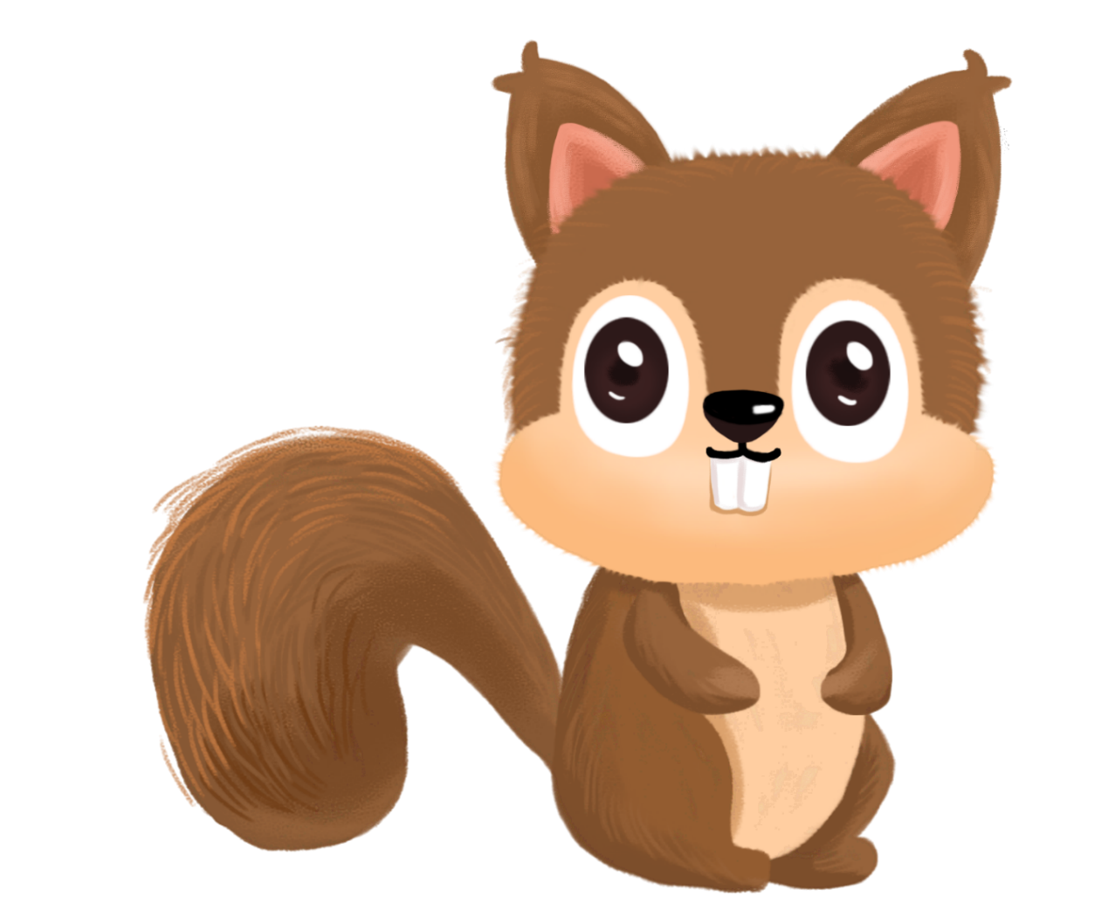
Làm quen

Slide 4
1. Làm quen
anh
a
nh
chanh
qu¶ chanh
a - nh - anh
ch
anh
chờ - anh - chanh

Slide 5
1. Làm quen
ach
a
ch
a - ch - ach
cuèn s¸ch
sách
s
ách
sờ - ach - ach- sắc- sách

Slide 6
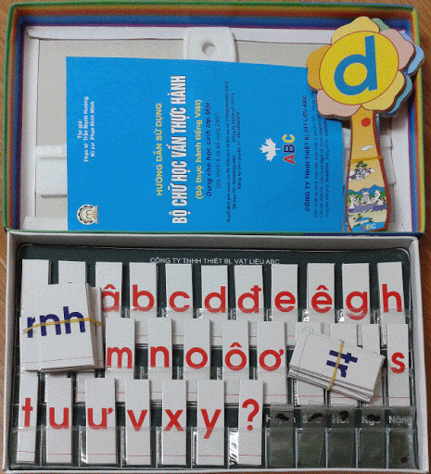
Ghép chữ.

Slide 7
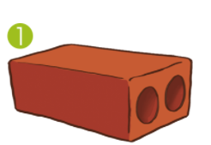
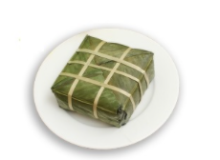
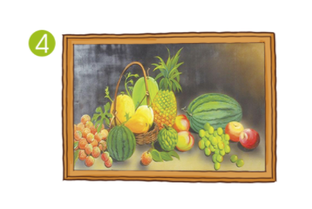
2. Tiếng nào có vần anh?Tiếng nào có vần ach?
viên gạch
tách trà
bánh chưng
ach
anh
khách sạn
bứ­c tranh

Slide 8
Nghỉ giải lao

Slide 9
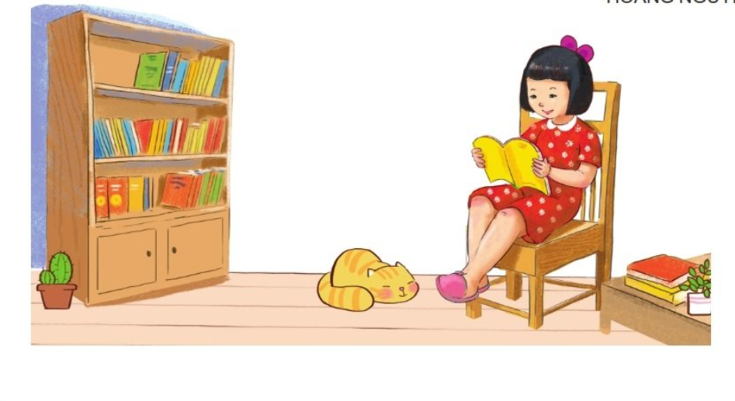
Tập đọc

Slide 10
3.Tập đọc

Slide 11
Luyện đọc từ khó.
tủ sách cuốn sách
tranh ảnh hiền lành
cục tác rất nhanh

Slide 12
3.Tập đọc

Slide 13
? Ghép đúng
a) Những cuốn sách đó
1) Thanh học đọc rất nhanh.
b) Nhờ có sách
2) có tranh ảnh đẹp..

Slide 14
4. Tập viết

Slide 15
T¹m biÖt c¸c em.

